Slide 1

Marfanův syndrom
Lucie Brunowská

Slide 2
Marfanův syndrom
Marfanův syndrom =dolichostenomelie zahrnuje širokou skupinu příznaků, při úplném vyjádření bývá postižen systém kostní, oční a kardiovaskulární.
Marfanův syndrom je poměrně vzácné vrozené onemocnění spojené s poruchou pojiva. Příčinou je genetická mutace, která je buď zděděná po rodičích (v 75%) nebo nově vzniklá (rodiče jsou tedy zdrávi). Postižený je gen pro glykoprotein fibrilin, který je jednou ze základních stavebních složek pojivových tkání. Syndrom nejvíce postihuje tkáně, v nichž pojivo hraje významnou roli - srdečnici (aortu), skelet (kostru) a oči. K diagnóze je nutné postižení alespoň dvou z jmenovaných hlavních systémů nebo genetický průkaz mutace genu pro fibrilin (na 15. chromozomu)
Základní kritéria jsou:
vysoká postava, dlouhé tenké končetiny, dlouhé tenké prsty =arachnodaktylie, dislokace oční čočky (ectopia lentis), anomálie srdce a cév (prolaps mitrální chlopně, aneuryzma aorty postihující i Valsalvovy siny či aortální regurgitace, dilatace plicnice)
Častou příčinou úmrtí v nižším věku bývá ruptura aneuryzmatu, disekce aorty nebo srdeční selhání v důsledku vzniklé aortální regurgitace (ev. mitrální regurgitace).
Syndromem trpěl například houslista Niccolò Paganini.

Slide 3
Klinický obraz
Lidé s Marfanovým syndromem mají hyperelastické klouby, což znamená, že dokáží klouby uvádět do poloh, kterých normální jedinec není schopný . Postiženy nejsou jen končetiny, ale také páteř, která je náchylná na vznik skoliózy a jiných deformit. Stejně tak může být postižena i hrudní kost. Celkově je oslabena svalová hmota.
Oční postižení představuje ektopie oční čočky (ectopia lentis - vychýlení čočky díky vadnému fixačnímu aparátu čočky). U nemocného se tento stav projeví krátkozrakostí a je odhalitelný při očním vyšetření.
Nejzávažnější příznaky jsou spojeny s postižením srdce a srdečnice (aorty). Obvykle dochází ke vzniku disekce aorty. Disekce aorty není přítomna pouze u Marfanova syndromu, ale je pro něj typická. Stěna aorty má postiženou část, které se říká medie (přibližně střední část cévní stěny), ta je slabší a náchylnější pro natržení a oddělení se od celku. Do vzniklé podélné trhliny ve stěně, která vytvoří v průsvitu cévy kapsu, se dostává krev, která může kapsu stále více zvětšovat a stav tak dává vzniknout disekci aorty (v cévě se v podstatě vytvoří dva průsvity). Disekce aorty se projeví silnou bolestí na hrudi či vyzařující do zad, bolest může být i pulsujícího charakteru, intenzitou je srovnávána s bolestí u srdečního infarktu. Stav se zhoršuje po fyzické námaze.
Mezi další vady spojené s Marfanovým syndromem patří postižení srdečních chlopní, které se postupně může, ale nemusí klinicky projevit jako dušnost, únava, či jiné příznaky spojené s nedostatečností srdečních chlopní a selháváním srdce jakožto krevní pumpy (např. otoky, silné bušení srdce - palpitace, přeskakování tepu).

Slide 4
Terapie
Ročně se v České republice narodí přibližně deset takto postižených dětí, celosvětově je postižen 1 člověk z 5000, přičemž asi čtvrtina nemocných má novou mutaci - nikoli tedy onemocnění zděděné po rodičích.
Onemocnění je dědičné a jeho projevům, ať už v jakékoli míře, se nedá nijak předejít. Ženám s Marfanovým syndromem se nedoporučuje otěhotnět a pakliže k otěhotnění dojde, je nutné vyhnout se větší fyzické námaze a zachovávat klid na lůžku.
Marfanův syndrom nelze vyléčit, lze pouze napravit některé abnormality, které se u nemocného vyskytnou. Disekce aorty se obvykle řeší operací. Během operace je vyjmuta postižená část aorty (nejčastěji kořen aorty a vzestupná část aorty) a je nahrazena umělým materiálem. Ektopie oční čočky se taktéž řeší chirurgicky navrácením čočky do správné polohy. Konstituci kostry a zvýšenou elasticitu kloubů nelze ovlivnit.

Slide 5
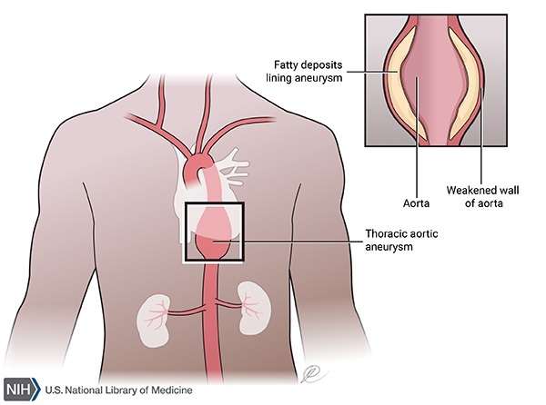
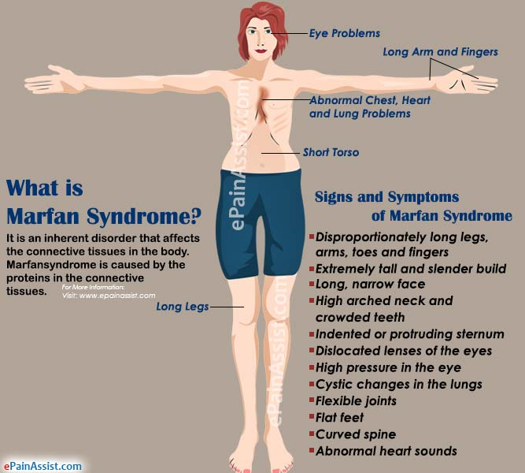

Slide 6
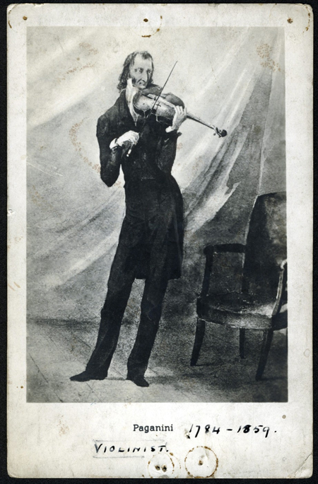
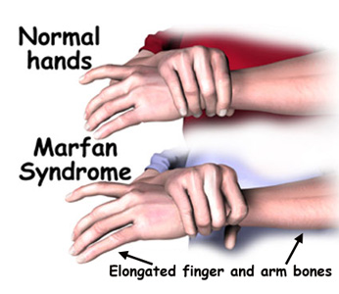
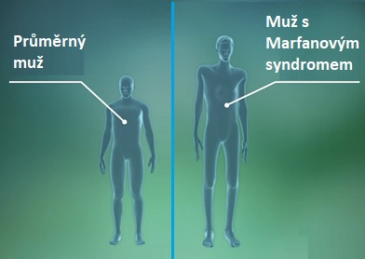

Slide 7
Zdroje
https://nemoci.vitalion.cz/marfanuv-syndrom/
https://www.wikiskripta.eu/w/Marfan%C5%AFv_syndrom
https://www.epainassist.com/genetic-disorders/marfan-syndrome
https://cs.wikipedia.org/wiki/Hlavn%C3%AD_strana

